Slide 1
Somentum
Team 404

Slide 2
JavaScript
for html / css

Slide 3
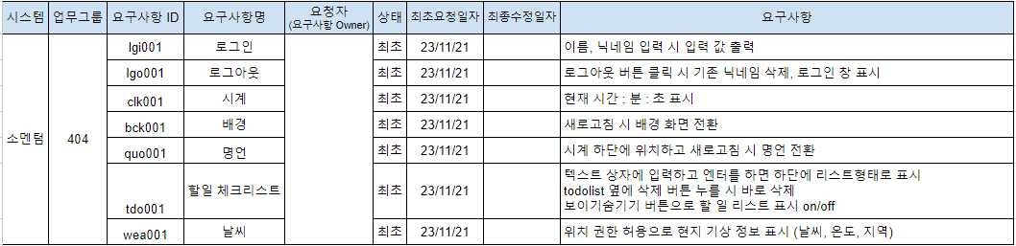
요구사항 정의서

Slide 4
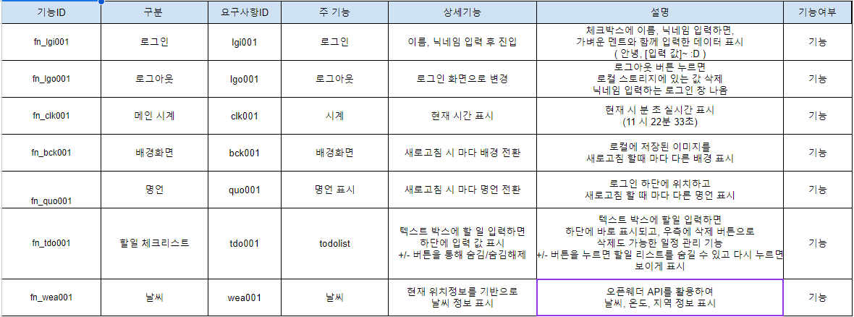
서비스 기능 정의서

Slide 5
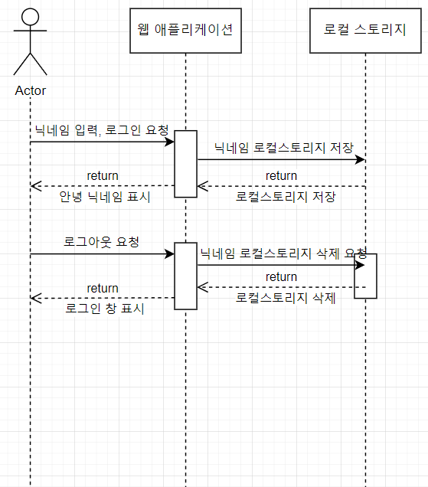
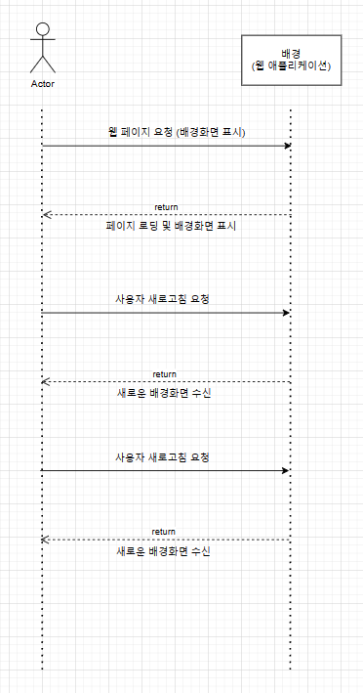

Slide 6
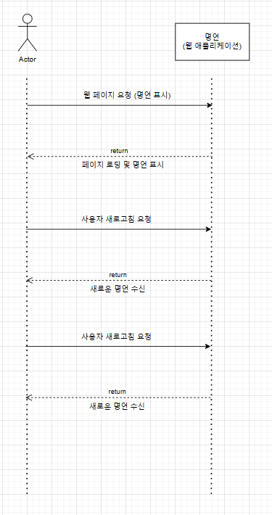
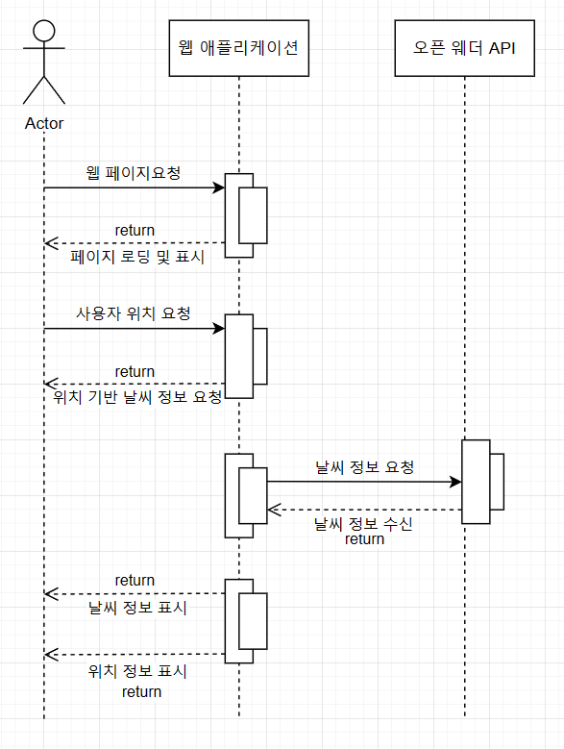

Slide 7
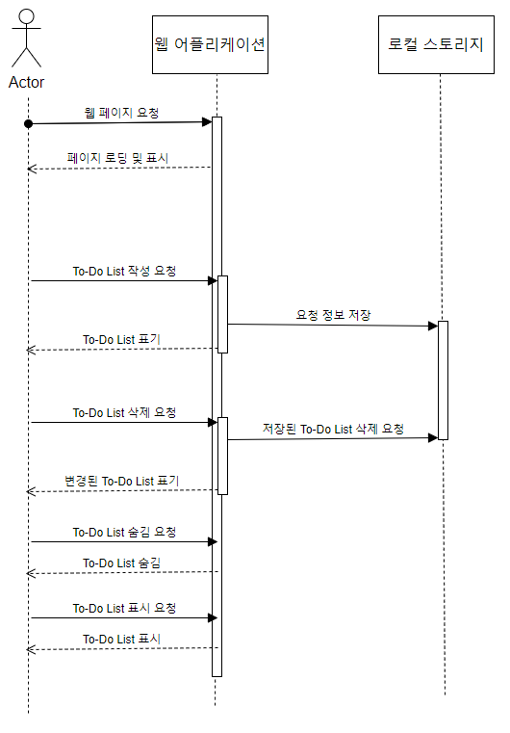

Slide 8
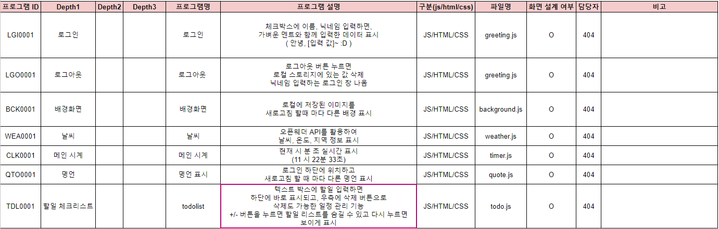
프로그램 목록
아마도 정의서 안하는걸로 알고 있음
목록 해야 한대

Slide 9
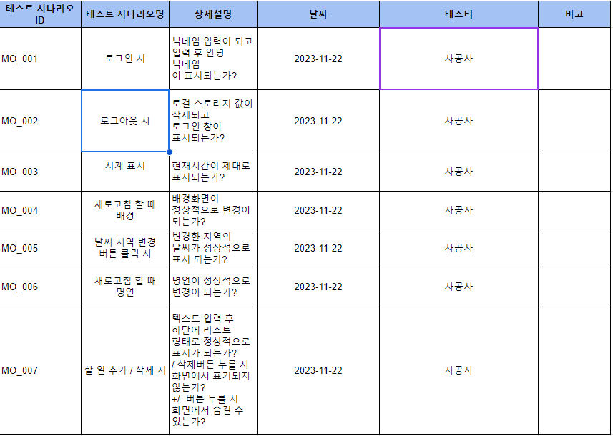
테스트 시나리오

Slide 10
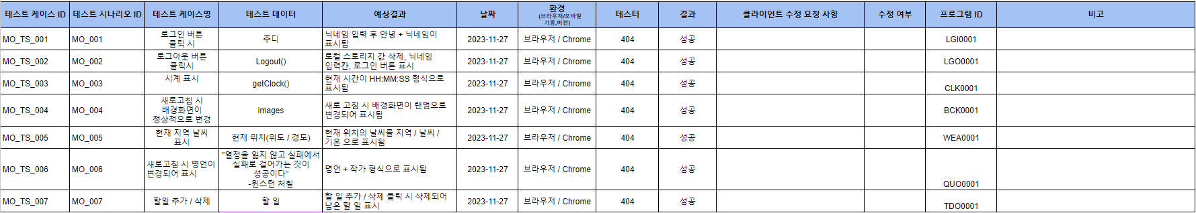
테스트 결과서

Slide 11
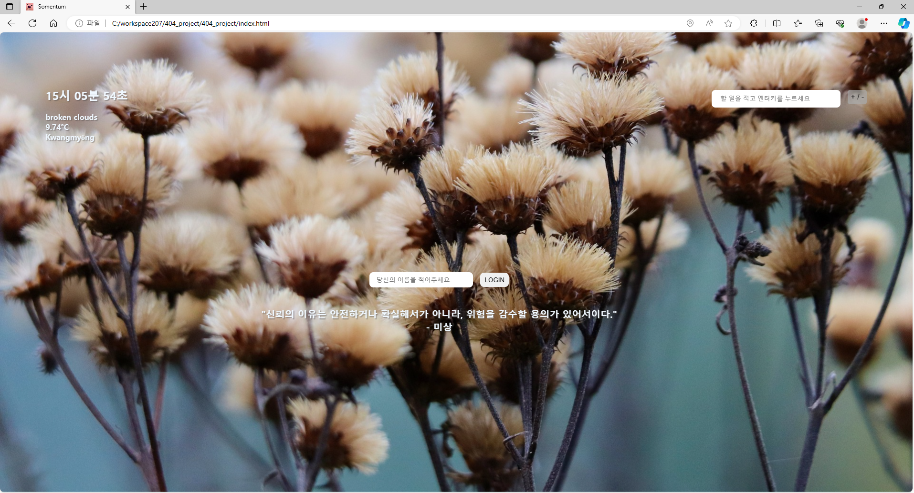
시간 및 날씨 정보 표시
Todo list
로그인
명언

Slide 12
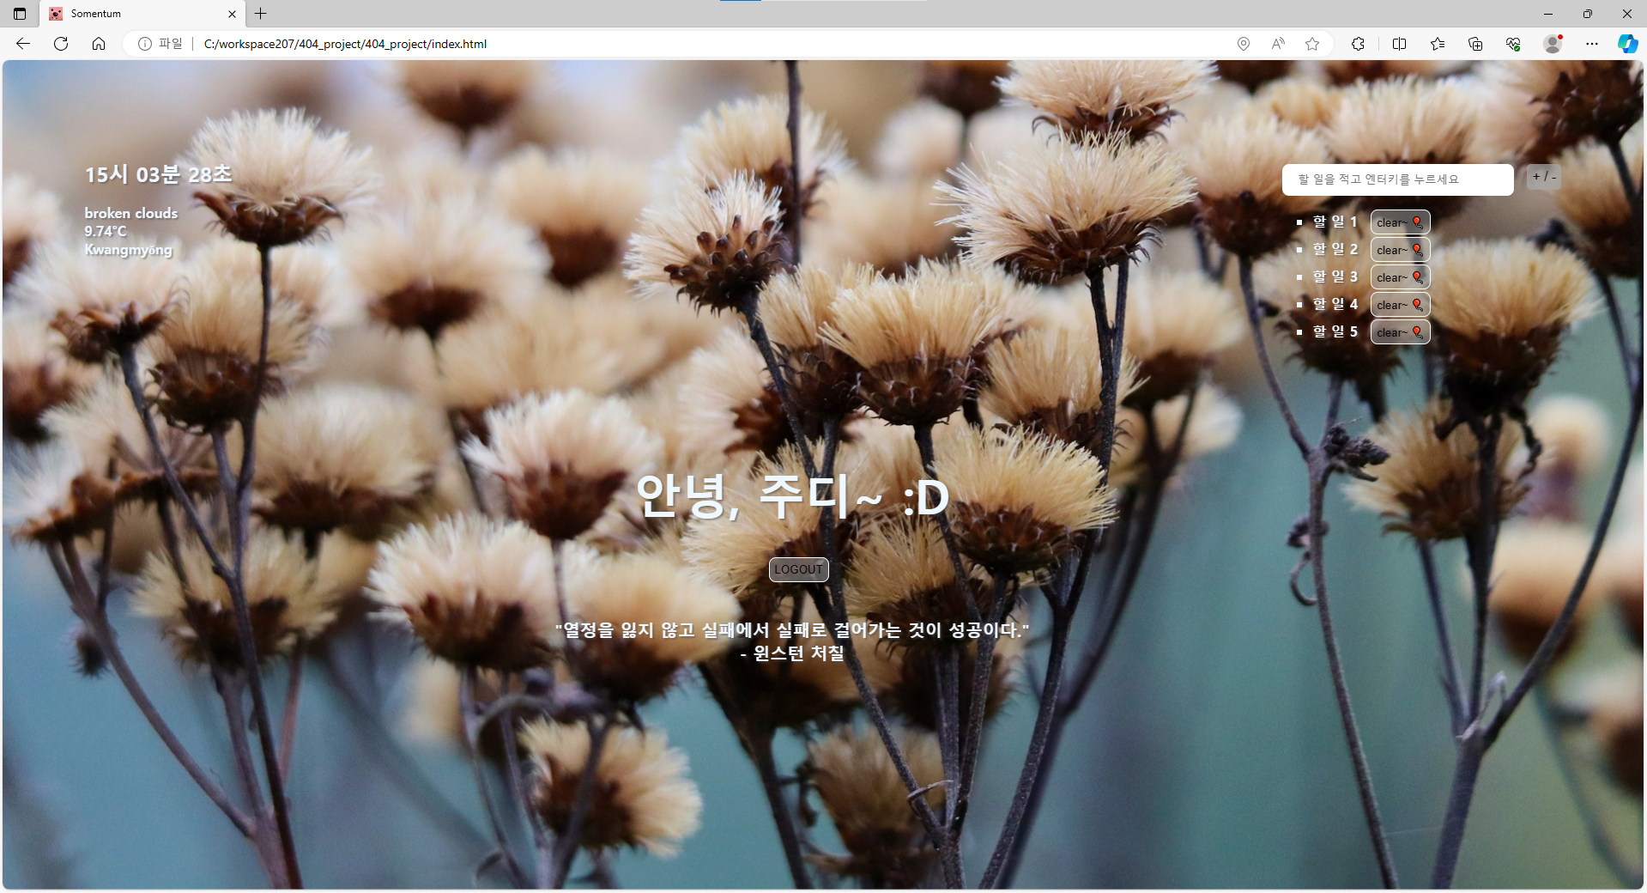
Todo list
로그인 했을 때

Slide 13
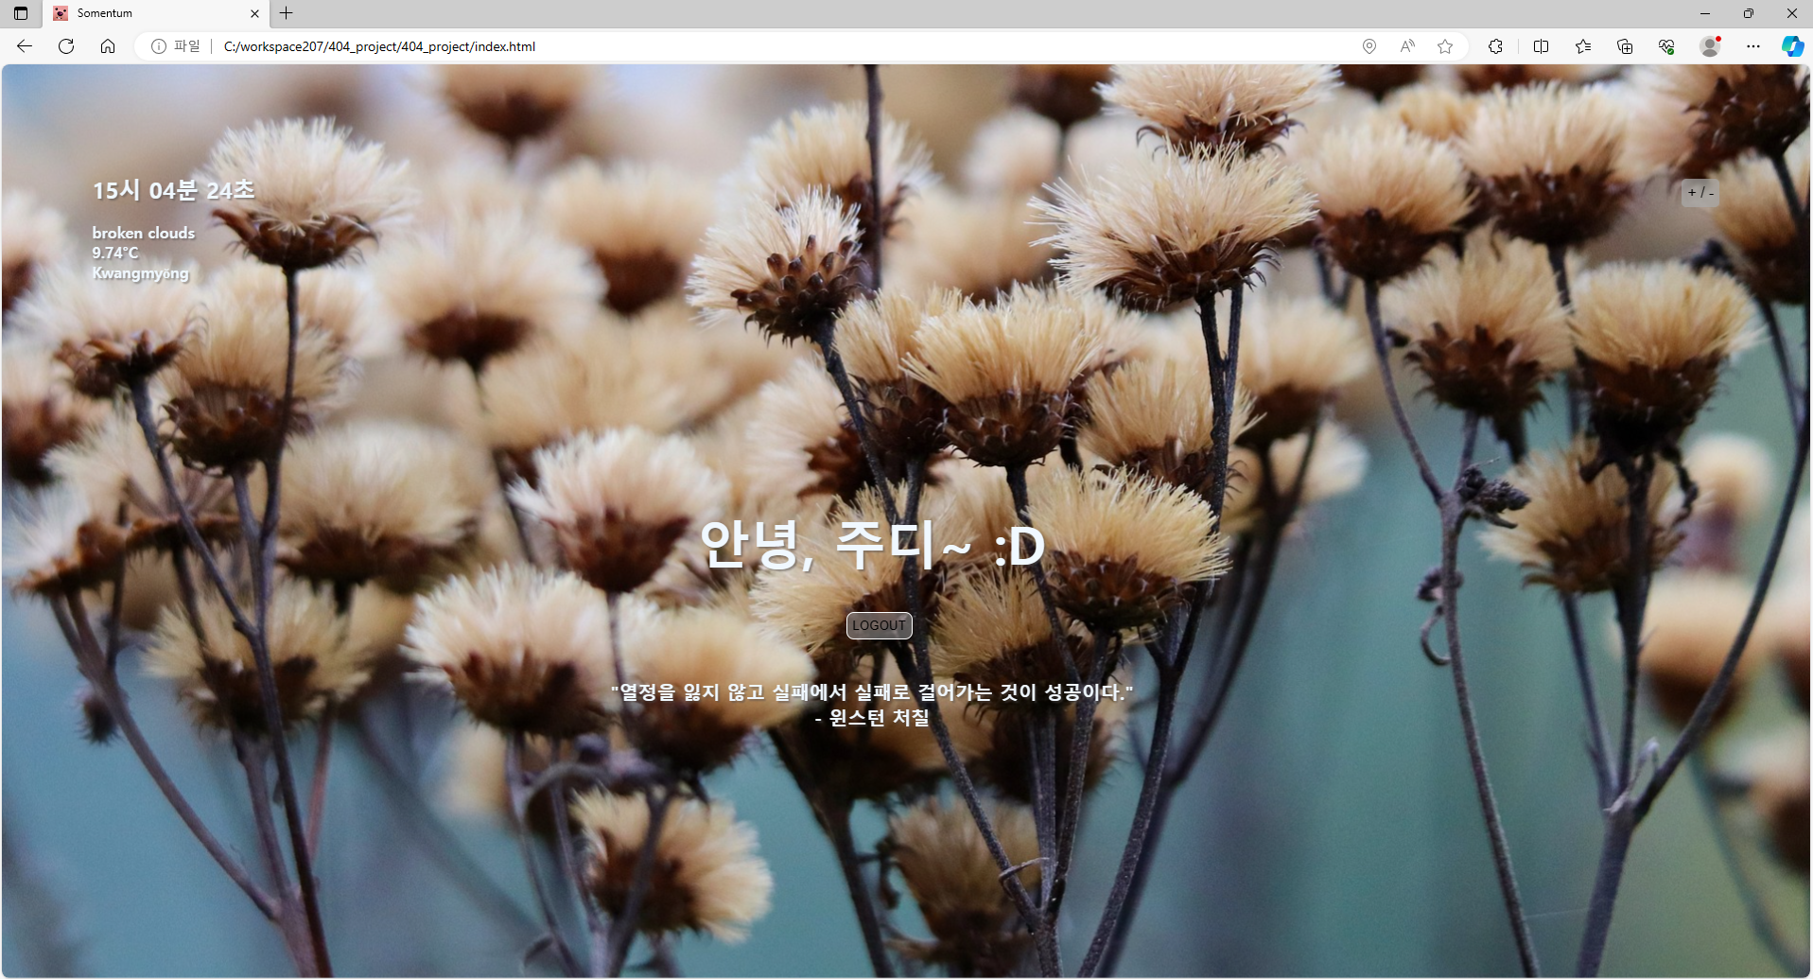
Todo list +/- 버튼 클릭 시
Todo list 표시 on/off

Slide 14
Somentum 시연
Team 404

Slide 15
감사합니다.
Team 404

